Slide 1

Buy your space place
Beyer Ruben Partiel E5

Slide 2
Sommaire
Le thème
La maquette / Conception

Slide 3
Le thème
Mise en contexte :
Nous sommes en 3140, l’homme à colonisé l’espace fait des rencontres avec d’autre espèces , et comme bon être humain qu’il est, il a trouvé le bon filon financier, vendre* des planètes en bitcoin ₿ (Bien évidemment).
Aujourd’hui on peut donc retrouver de nombreux sites sur galactiqueNet vendant* des planètes, dont Buy your space place fait partie, il vend des planètes découvertes durant l’ère préhistorique
*Nous vous invitons à lire la page des mentions légale de notre site,

Slide 4
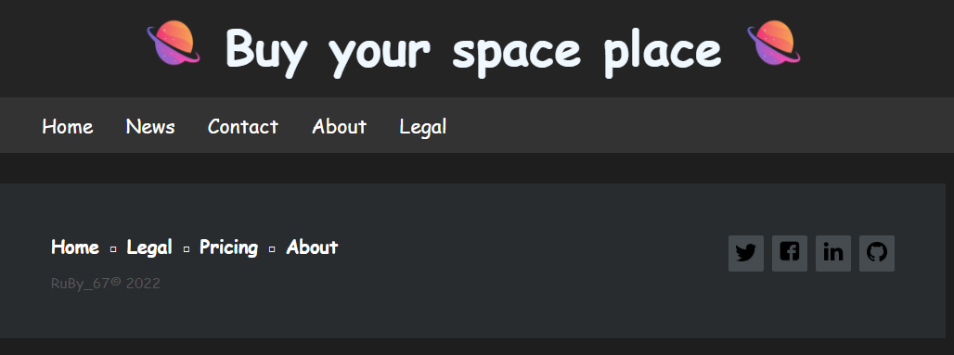
La Maquette
J’ai donc fait un template de base, que l’on retrouve sur toute mes pages, constitué, du titre de la barre de navigation et du footer.

Slide 5
La Maquette / Conception
Je n’ai donc pas réellement fait de maquette, je suis partie du postulat de départ, « Un site, des zones à cliquer, on arrive sur une page de vente, qui mène ensuite à l’achat » :
Mon site est donc découpé en 3 page :
|_Page_Acceuil
|_Page_Achat
|_Kepler22b
|_Trappist1D
|_ …
_Buy.css
|_Page_Légal

Slide 6
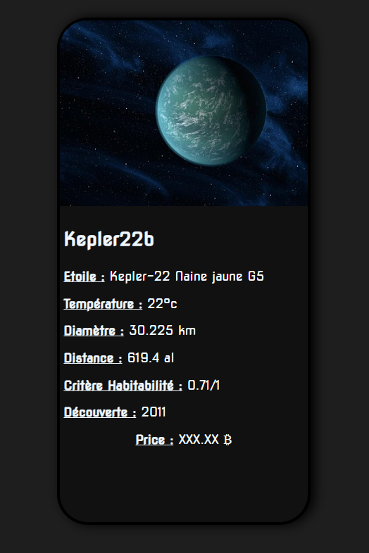
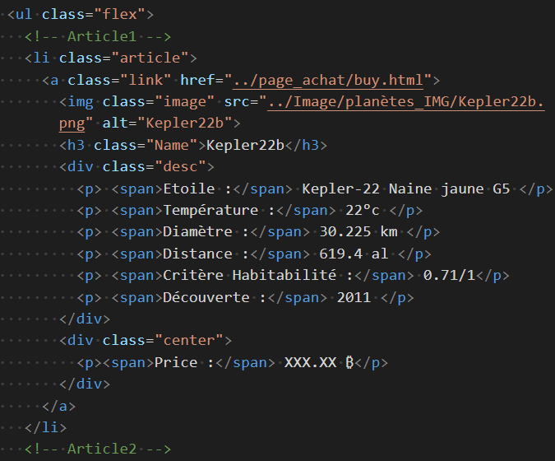
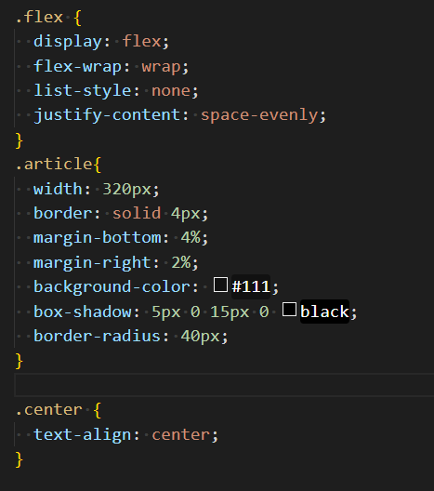
La Maquette / Conception
|_Page_Acceuil
Pour la page d’acceuil j’ai utilisé des liste et des Flex
On y retrouve la liste des produits dont voici un exemple que l’on verra donc toute à l’heure.

Slide 7
La Maquette / Conception
|_Page_Achat
Celle-ci présente le produit avec un description plus précise, elle est faite de balise Table, mais jevais vous l’expliquez plus en détail en ouvrant le site web directement.

Slide 8
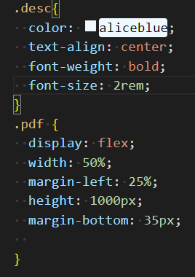
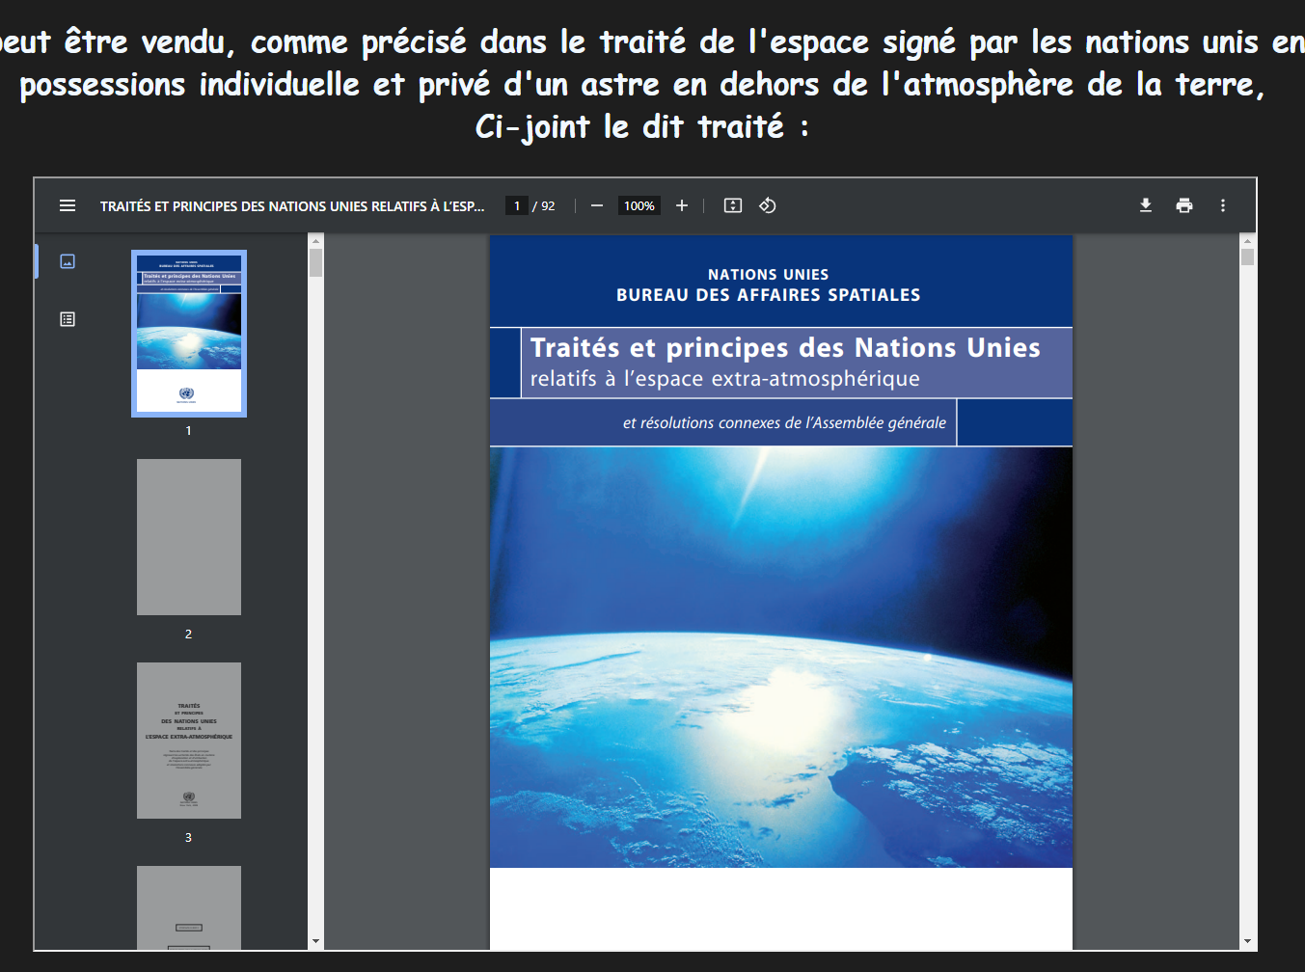
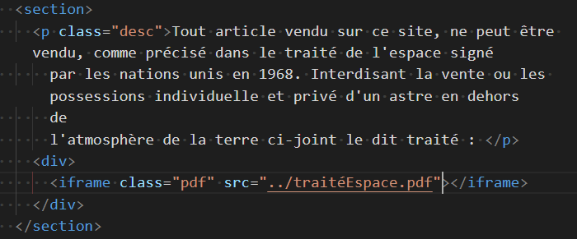
La Maquette/ Conception
|_Page_Légal
Un paragraphe + un iframe pour avoir un Pdf sur notre page, simple et efficace.

Slide 9
Nous allons donc passer à la page Web
Pour la suite de la présentation.
N’hésiter pas si vous avez des question.

Slide 10
Merci de m’avoir écouté

